Slide 1


Slide 2
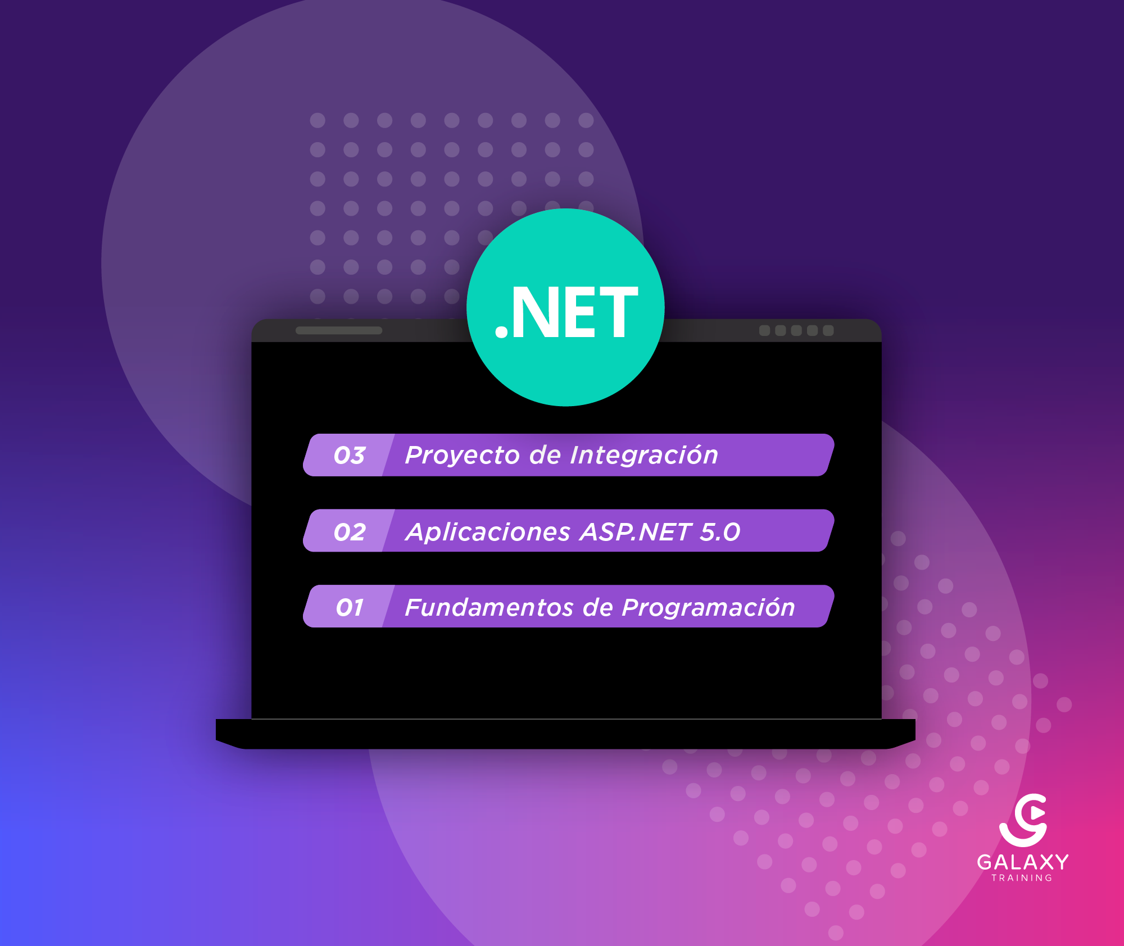

Fundamentos
de Programación
Programación funcional
Instructor: Erick Aróstegui
earostegui@galaxy.edu.pe

Slide 3

TEMAS
Principales conceptos y ventajas
Uso de Lambda Expressions
Delegados(Func y Action), inmutabilidad y colecciones
Funciones de orden superior, tuplas, cierres y recurrencia
Introducción a funciones asíncronas y funciones parciales

Slide 4
Principales conceptos
La programación funcional es un paradigma de programación, es decir, es de resolver diferentes problemáticas .Las funciones podrán ser asignadas a variables además podrán ser utilizadas como entrada y salida de otras funciones. A las funciones que puedan tomar funciones como parámetros y devolver funciones como resultado serán conocidas como función de orden superior.
La programación funcional es un paradigma declarativo, significa que nos enfocaremos en "qué" estamos haciendo y no en "cómo" se está haciendo que sería el enfoque imperativo. Esto quiere decir que nosotros expresaremos nuestra lógica sin describir controles de flujo; no usaremos ciclos o condicionales

Slide 5
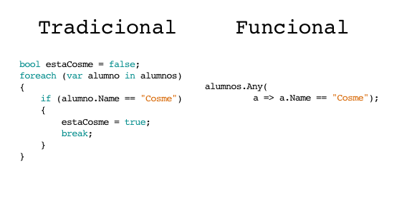
Compara estos dos bloques, ambos en C#, en ambos estamos buscando valores dentro de una colección. Mientras que del modo tradicional le estamos diciendo al lenguaje que tiene que recorrer el arreglo y buscar el valor, del otro solamente le estamos diciendo que tiene que buscarlo.

Slide 6
Ventajas
Más fáciles de escribir, depurar y mantener que los lenguajes imperativos gracias a la ausencia de efectos de borde
El código se puede testear fácilmente
Código mas preciso y más corto
Fácil de combinar con la programación imperativa y orientada a objetos
Muy adecuados para la paralelización

Slide 7
Lambda Expression
Es una función anónima que puede contener expresiones e instrucciones y se puede utilizar para crear delegados o tipos de árboles de expresión. Las expresiones lambda está formada por tres elementos
El tipo que devuelve el método, (si es que lo hay) se infiere del contexto en el que se utiliza la expresión Lambda
Lista de parámetros
El cuerpo del método donde están las instrucciones que se ejecutan

Slide 8
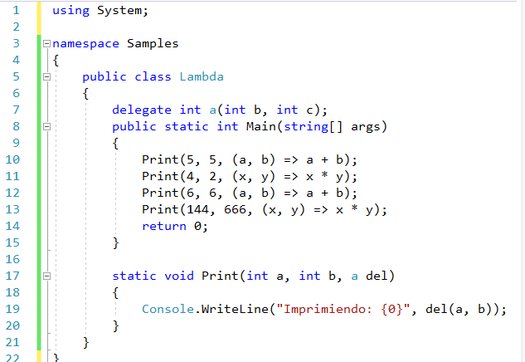
Sintaxis
() Una lista de parámetros entre paréntesis, si el método que estamos definiendo no acepta parámetro se ponen los paréntesis vacíos
El operador => que indica que es una expresión Lambda. El operador => tiene la misma prioridad que la asignación (=) y es asociativo por la derecha.
Las expresiones lambda no se permiten en el lado izquierdo del operador is o as
Podemos pasar parámetros por referencia mediante la palabra clave [ref]

Slide 9
Puntos importantes
Las expresiones lambda no utilizan la instrucción return, excepto aquellas que utilicen un bloque encerrado entre llaves.
No es necesario especificar el tipo de los parámetros, ya que siempre van asociados a un delegado que ya contiene esta información.

Slide 10

Delegados
Un delegado es un tipo que representa referencias a métodos con una lista de parámetros determinada y un tipo de valor devuelto. Cuando se crea una instancia de un delegado, puede asociar su instancia a cualquier método mediante una signatura compatible y un tipo de valor devuelto.
Los delegados se utilizan para pasar métodos como argumentos a otros métodos. Los controladores de eventos no son más que métodos que se invocan a través de delegados. Cree un método personalizado y una clase, como un control de Windows, podrá llamar al método cuando se produzca un determinado evento.

Slide 11
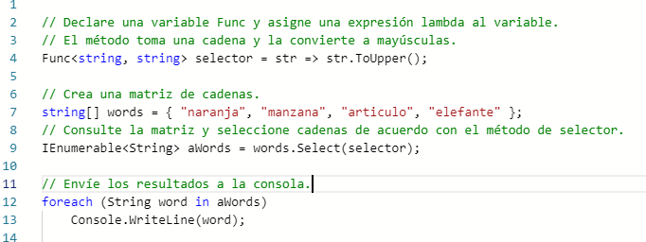
Delegados(Func)
Func proporciona un soporte para funciones anónimas parametrizadas. Los tipos principales son las entradas y el último tipo es siempre el valor de retorno.

Slide 12
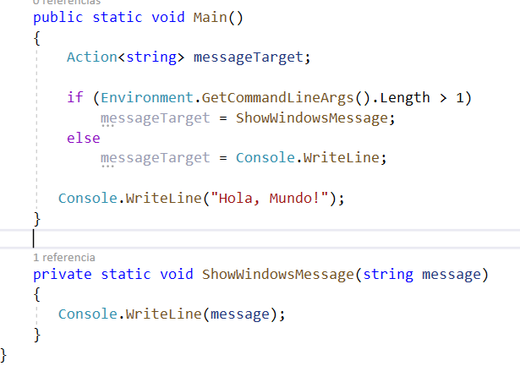
Delegados(Action )
Los objetos de acción son como métodos de vacío, por lo que solo tienen un tipo de entrada. No se coloca ningún resultado en la pila de evaluación.

Slide 13
Inmutabilidad
Cualquier tipo que restrinja de alguna manera los cambios en su estado o en el estado de sus instancias puede describirse como inmutable en cierto sentido.
El tipo System.String es un tipo inmutable en el sentido de que el tamaño de la cadena, los caracteres y su orden no pueden cambiar.
El tipo System.MulticastDelegate, que es el padre de todos los tipos de delegados, es inmutable al igual que System.String.

Slide 14
Colecciones Inmutabilidad
Una colección inmutable es una colección de instancias que conserva su estructura todo el tiempo y no permite las asignaciones de nivel de elemento, mientras que sigue ofreciendo API para realizar mutaciones.
Las colecciones inmutables están diseñadas con dos objetivos en mente. En primer lugar, reutilizar la mayor cantidad de memoria posible, evitar la copia y reducir la presión sobre el recolector de basura El segundo objetivo es respaldar las mismas operaciones que ofrecen las colecciones mutables con complejidades de tiempo competitivas.

Slide 15
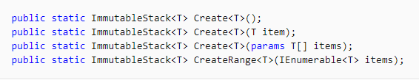
Pilas Inmutabilidad
Se representa como un puntero al elemento superior. De esta manera, puede empujar y hacer estallar elementos de una pila determinada sin cambiarla, mientras que al mismo tiempo comparte todos sus elementos con la pila resultante. Este diseño simple hace que la pila inmutable sea la colección inmutable más simple.

Slide 16
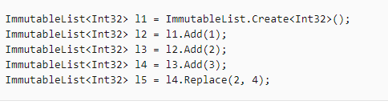
Listas Inmutables
La estructura de datos de la lista es más compleja que la pila debido principalmente a la operación de indexación. La estructura de la lista ofrece recuperación, adición y eliminación de elementos en un índice específico. Usar una matriz, como se hace en la lista mutable <T>, sería razonable, pero, como se explicó anteriormente, sería ineficiente para una lista inmutable de propósito general.

Slide 17
Colecciones
Las colecciones proporcionan una forma más flexible de trabajar con grupos de objetos. A diferencia de las matrices, el grupo de objetos con los que trabaja puede crecer y reducirse dinámicamente a medida que cambian las necesidades de la aplicación. Para algunas colecciones, puede asignar una clave a cualquier objeto que coloque en la colección para poder recuperar rápidamente el objeto usando la clave. Una colección es una clase, por lo que debe declarar una instancia de la clase antes de poder agregar elementos a esa colección.

Slide 18
Tipos de colecciones
NET proporciona muchas colecciones comunes. Cada tipo de colección está diseñado para un propósito específico.
Algunas de las clases de colección comunes se describen en esta sección:
System.Collections.generic clases
System.Collections.Concurrent clases
Clases System.Collections

Slide 19
System.Collections.generic Classes
Puede crear una colección genérica utilizando una de las clases en el espacio de nombres System.Collections.generic .Una colección genérica es útil cuando todos los elementos de la colección tienen el mismo tipo de datos. Una colección genérica impone un tipo fuerte al permitir que se agregue solo el tipo de datos deseado.

Slide 20
System.Collections.Concurrent Classes
las colecciones en el espacio de nombres System.Collections.Concurrent proporcionan operaciones eficientes seguras para acceder a los elementos de la colección desde varios hilos.
Las clases en el espacio de nombres System.Collections.Concurrent deben usarse en lugar de los tipos correspondientes en los espacios de nombres System.Collections.Generic y System.Collections siempre que varios subprocesos accedan a la colección al mismo tiempo.

Slide 21
Clases System.Collections
Las clases en el espacio de nombres System.Collections no almacenan elementos como objetos de tipo específico, sino como objetos de tipo object
Siempre que sea posible, debe utilizar las colecciones genéricas en el espacio de nombres System.Collections.Generic o el espacio de nombres System.Collections. Concurrent en lugar de los tipos heredados en el System.Collections espacio de nombres.

Slide 22
Clases de uso frecuente
CLASES | DESCRIPCION
Diccionario<Tkey, Tvalue> | Representa una colección de pares clave / valor que se organizan en función de la clave.
Lista<T> | Representa una lista de objetos a los que se puede acceder por índice. Proporciona métodos para buscar, ordenar y modificar listas.
Cola<T> | Representa una colección de objetos primero en entrar, primero en salir (FIFO).
SortedList<Tkey, Tvalue> | Representa una colección de pares clave
Apilar<T> | Representa una colección de objetos de último en entrar, primero en salir (LIFO).

Slide 23
Clases de uso frecuente
CLASES | DESCRIPCION
Lista de arreglos | Representa una matriz de objetos cuyo tamaño aumenta dinámicamente según sea necesario.
Tabla de picadillo | Representa una colección de pares clave / valor que se organizan en función del código hash de la clave.
Col | Representa una colección de objetos primero en entrar, primero en salir (FIFO).
Apilar | Representa una colección de objetos de último en entrar, primero en salir (LIFO).

Slide 24

Funciones de Orden Superior
Una función de orden superior es aquella que toma otra función como argumento o devuelve una función (o ambas).Esto se hace comúnmente con lambdas,
La cláusula Where () podría recibir muchos predicados diferentes, lo que le da una flexibilidad considerable .Permite determinar que elementos queremos incluir y cuales excluir en la salida con una función Func<TSource, bool> que pasemos como predicado.

Slide 25
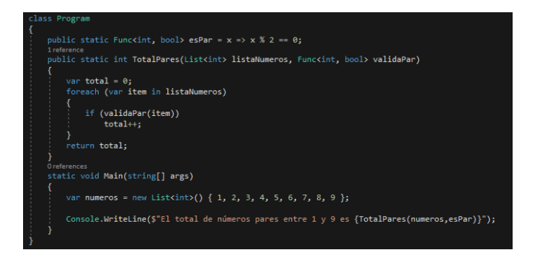

Slide 26
Tuples
Es una estructura de datos que nos permite almacenar hasta 8 valores diferentes, de diferentes tipos, que están relacionados de algún modo y usando una sola variable. Así, en una declaración rápida podemos crear una Tupla y utilizarla para cualquier necesidad

Slide 27

Podemos usarlas accediendo a cada elemento a través de sus propiedades Item1, Item2, y sucesivos (hasta Item7). El octavo elemento se llama "rest" porque es el "resto" de la información que queramos añadir, y puede ser también una Tupla.
Se pueden crear también directamente infiriendo los tipos, lo cual es mucho más cómodo, usando el método estático Create de la clase Tuple,

Slide 28
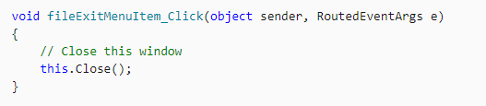
Cierres
Cierra manualmente un objeto
menú de salida que se controla para llamar explícitamente a Close

Slide 29
Recurrencias
OPERACIÓN | DESCRIPCION
GET | Obtiene la información de periodicidad para el identificador de periodicidad especificado.
LIST | Enumera todas las recurrencias.

Slide 30
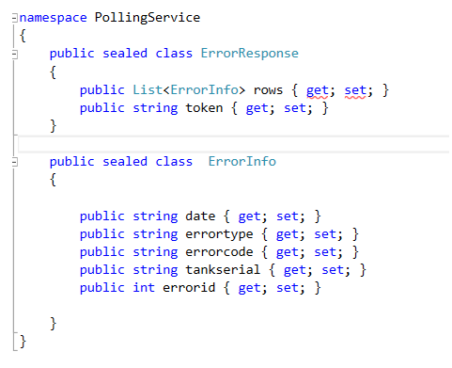
Recurrencias – GET
GET: Obtiene la información de periodicidad para el identificador de periodicidad especificado.

Slide 31
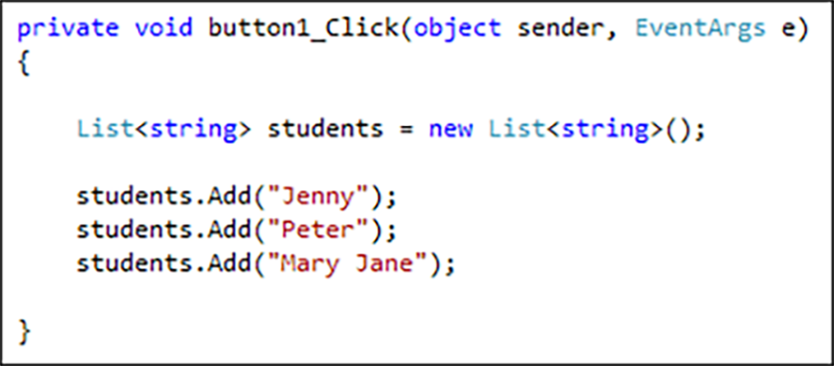
Recurrencias LIST
LIST: Enumera todas las recurrencias.

Slide 32
Funciones asíncronas
Como su nombre indica nos permite crear código que se va a ejecutar de una forma paralela. Proporciona una abstracción sobre el código asincrónico. Escribe el código como una secuencia de declaraciones, como siempre. Puede leer ese código como si cada declaración se completara antes de que comience la siguiente. El compilador realiza una serie de transformaciones porque algunas de esas declaraciones pueden comenzar a funcionar y devolver una tarea que representa el trabajo en curso.
Debemos priorizar la utilización de Task.WhenAll sobre la forma de esperar varias veces y esto es por varios motivos
El código luce más limpio.
Propaga los errores correctamente,

Slide 33
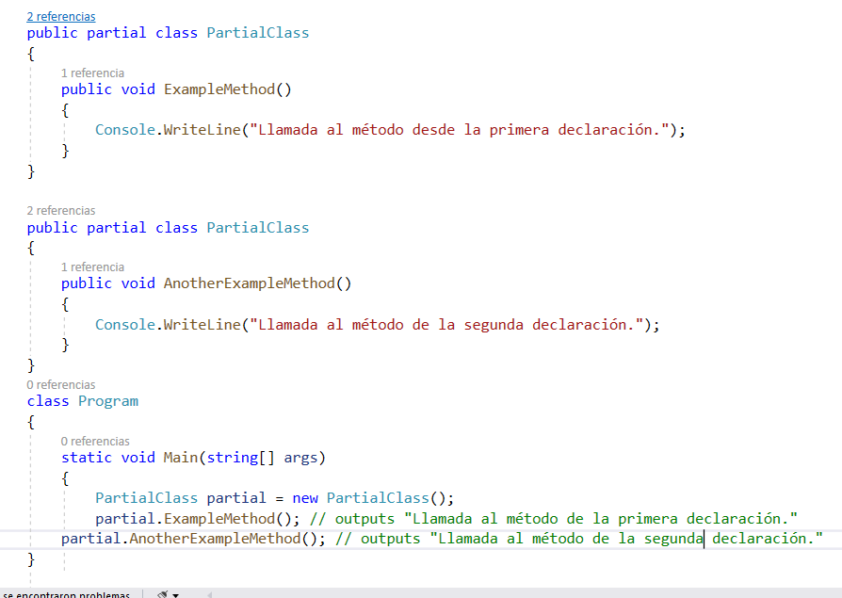
Funciones Parciales
brindan la capacidad de dividir la declaración de clases. Un problema común que se puede resolver con clases parciales es permitir a los usuarios modificar el código generado automáticamente sin temor a que sus cambios se sobrescriban si el código se vuelve a generar. Además, varios desarrolladores pueden trabajar en la misma clase o métodos.

Slide 34


Slide 35


Slide 36


Slide 37


